Slide 1
Методы исследования в гинекологии. Роль медсестры в подготовке и проведении диагностических мероприятий.

Slide 2
Гинекология — область медицины, изучающая заболевания женских половых органов, причины их возникновения, разрабатывающая меры их предупреждения и методы лечения.
Гинекология – наука, изучающая особенности строения и физиологические процессы, которые происходят в организме женщины от периода детства до старости, а также заболевания женских половых органов, возникающие вне периодов беременности и родов.

Slide 3
Методы обследования гинекологических пациентов
Общий анамнез:
возраст пациентки;
жалобы больной, очевидные симптомы;
перенесенные заболевания, в том числе болезни в детском возрасте, болезни других (не половых) органов, различные оперативные вмешательства, травмы;
наследственность (сбор информации о заболеваниях, перенесенных родителями и другими ближайшими членами семьи), а также состояние здоровья мужа/сексуального партнера;
условия трудовой деятельности и быта, особенности образа жизни.

Slide 4
Методы обследования гинекологических пациентов:
Особенности специального гинекологического анамнеза -
выяснение характера менструальной, половой, детородной и секреторной функций, перенесенных ранее гинекологических и венерических заболеваний, а также различных предшествовавших оперативных вмешательств.

Slide 5
Методы обследования гинекологических пациентов.
Оценка общего состояния:
наружный осмотр (рост и масса тела, телосложение, раз­витие жировой ткани, особенности ее распределения, цвет кожных покровов, характер оволосения, акне);
пальпа­ция лимфатических узлов;
измерение артериаль­ного давления, частоты пульса, выслушивание легких, перкус­сия и пальпация живота.
осмотр и пальпация молочных желез в положении стоя и лежа.

Slide 6
Методы обследования гинекологических пациентов
Гинекологическое исследование:
основные методы, применяемые для обследования всех больных в обязательном порядке:
- наружный осмотр женских половых органов,
- осмотр на зеркалах,
- бимануальный осмотр;
дополнительные методы, которые применя­ют по показаниям, в зависимости от предполагаемого диагно­за:
- лабораторные методы,
- инструментальные методы.

Slide 7
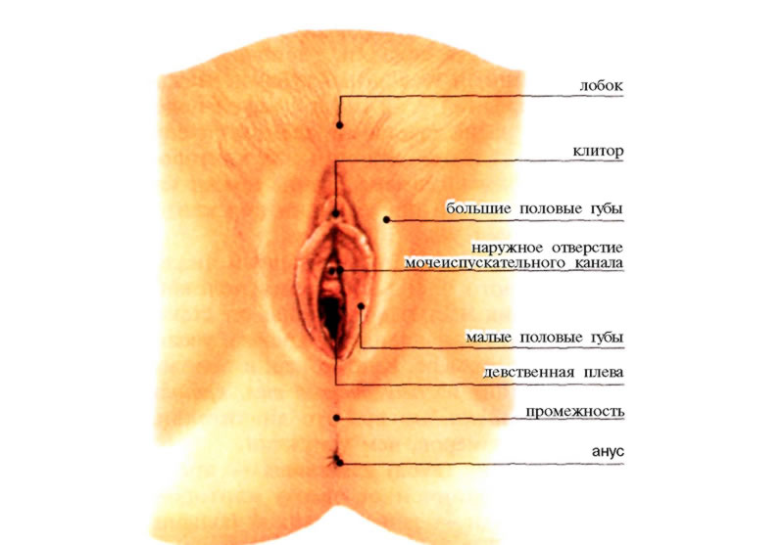
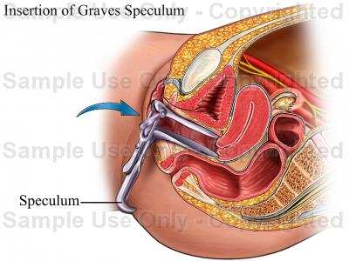
Основное гинекологическое обследование.
Осмотр наружных половых органов.
Обращают внима­ние на характер и степень оволосения, развитие малых и боль­ших половых губ, зияние половой щели.
Осмотр при помощи зер­кал.
Приме­няются створчатые или ложко­образные зеркала. Осмотр влагалищной части шейки матки и слизистой оболочки влагалища.

Slide 8
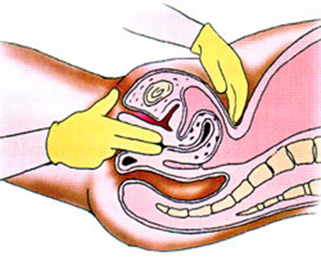
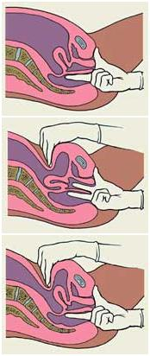
Влагалищное (бимануальное) исследование.
Проведение этого исследования дает ценные данные о состо­янии внутренних половых органов. Оно должно проводиться с соблюдением всех требовании асептики и антисептики.

Slide 9
Дополнительное гинекологическое обследование.
!!! Любое обследование пациента проводится после взятия информированного согласия больной на лечение и обследование.
Медсестре нужно:
разъяснить женщине необходимость проведения исследований и сдачи анализов;
провести инструктаж по подготовке;
провести непосредственную подготовку больной к исследованию (бритье волос, постановка очистительных клизм, санация влагалища, выдача посуды для сбора мочи, забор крови из локтевой вены).
Медсестра также оказывает помощь врачу при инструментальных методах обследования.

Slide 10
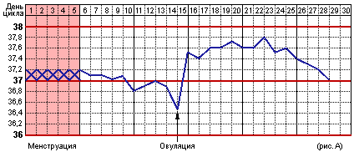
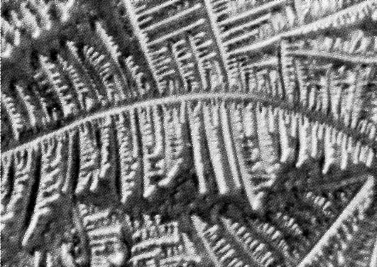
Лабораторные методы обследования.
1. Исследование функции яичников
- Тесты функциональной диагностики (ТФД) позволяют сделать вывод о характере менструального цикла и овуляции.
I. Измерение базальной (ректальной) температуры Этот тест основан на гипертемическом влиянии прогестерона на терморегуляторный центр гипоталамуса.
II. Шеечный индекс (ШИ) ШИ включает в себя оценку таких тестов как симптом «зрачка», натяжение цервикальной слизи, количество ее и феномен папоротника.
- Кольпоцитология - осмотр влагалищного эпителия.
2. Гормональные методы исследования
оценка половых стероидных гормонов, гонадотропинов и пролактина в крови с 5го по 7ой день, с 13 по 15 день, на 19-21 день цикла.

Slide 11
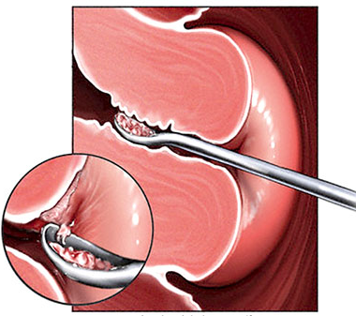
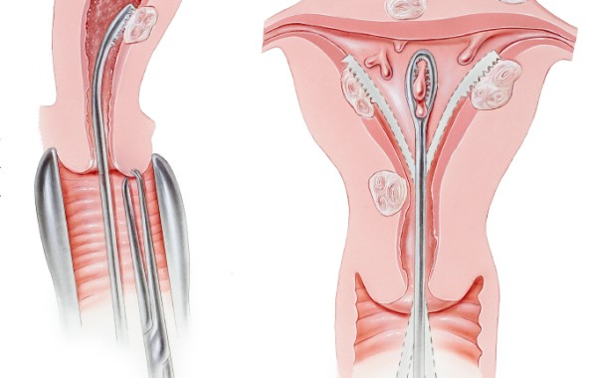
Инструментальные методы обследования:
I. Биопсия эндометрия
Для оценки состояния эндометрия при нарушениях менструального цикла, бесплодии, гиперплазии эндометрия, подозрения на рак тела матки и других показаниях производят диагностическое выскабливание слизистой полости матки или используют штрих-биопсию.

Slide 12
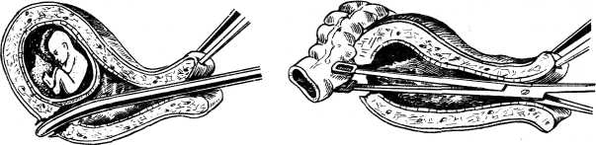
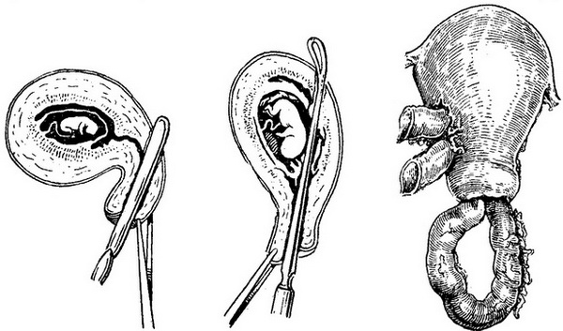
Перфорация тела матки

Slide 13
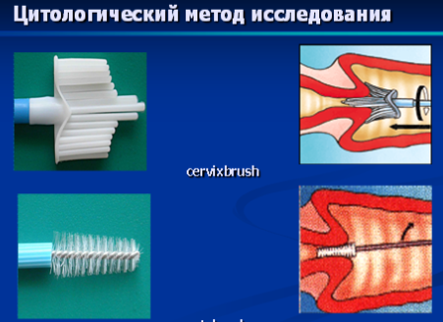
II. Цитологический метод исследования
Цитологический метод в гинекологии используется для выявления заболеваний шейки матки, включая рак шейки матки.

Slide 14
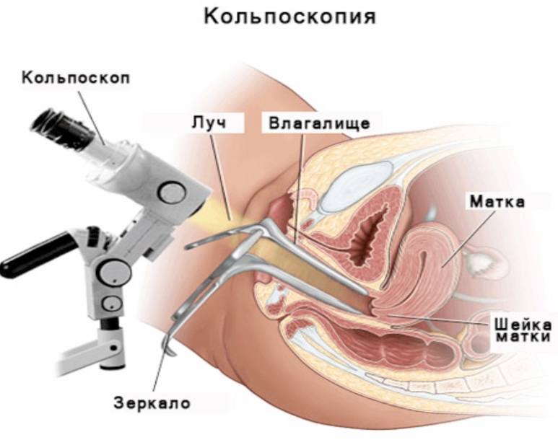
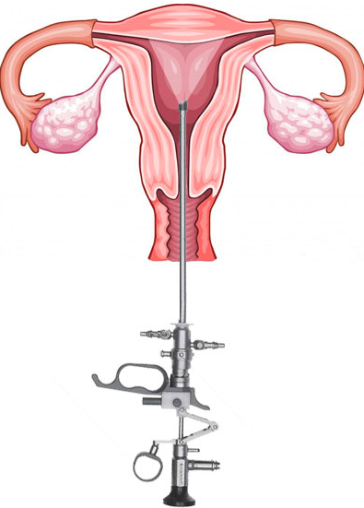
III. Эндоскопические методы исследования
1. Кольпоскопия – высокоинформативный, широкодоступный и недорогой метод диагностики заболеваний шейки матки, влагалища, вульвы, который существенно повышает эффективность обследования женщин с гинекологическими патологиями.
Различают несколько видов кольпоскопии:
1. Простая - визуальный осмотр слизистой влагалища и шейки матки под увеличением в 10-30 раз.
2. Расширенная – во время визуального осмотра применяются различные реактивы (3% раствор уксусной кислоты, раствор Люголя, метиленовый синий).
3. Кольпоскопия с цветными фильмами - позволяет получить более контрастную картину сосудистого рисунка изучаемой слизистой.
2. Гистероскопия
Гистероскопия (ГС) считается «золотым» стандартом среди диагностических процедур для выявления внутриматочной патологии и биопсии образца ткани для гистологического исследования.
3. Лапароскопия.

Slide 15
IV. Микробиологические методы исследования
Микробиологические методы исследования это наиболее часто использующиеся в гинекологии.
Микроскопические методы (ММИ) – бактериологические мазки, бактериоскопические мазки позволяют увидеть клетки эпителия, лейкоциты, оценить степень воспалительной реакции, а также определить морфологию микроорганизмов и оценить их количество в мазке, помещенном на предметном стекле.

Slide 16
V. Иммунолюминесцентные методы исследования
Иммунолюминесцентные методы исследования позволяют определить антигены возбудителей, не только корпускулярные, но и растворимые антигены. Используются эти методы для выявления хламидий, вируса простого герпеса и других возбудителей.
VI. Серологические методы
Этот метод дает оценку остроты инфекционного процесса, проводится исследование на наличие антител классов А, М, Q .

Slide 17
VII. Молекулярно – биологические методы
Эти методы предназначены для обнаружения ДНК многих бактериальных, вирусных, протозойных и грибковых инфекций.
ПЦР представляет собой многократно повторяющиеся циклы синтеза специфических фрагментов ДНК. Выявляет наличие возбудителя.
VIII. Определение резистентности к антибиотикам выделенных микроорганизмов
Определение резистентности к антибиотикам, важно для выявления антибиотикоустойчивых штаммов микроорганизмов, для коррекции терапии инфекционного процесса.

Slide 18
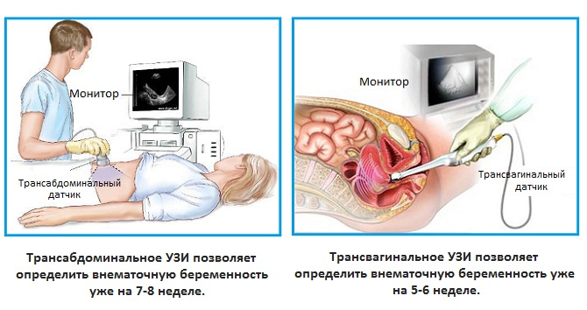
IХ. Ультразвуковое исследование
Ультразвуковое исследование (УЗИ) является одним из наиболее информативных дополнительных методов исследования. Используют трансабдоминальное и трансвагинальное УЗИ.

Slide 19
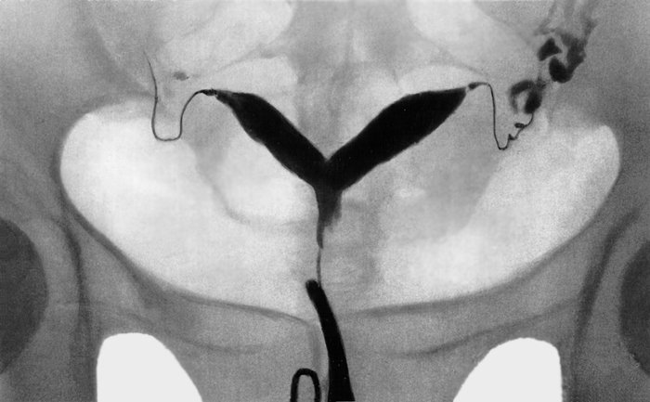
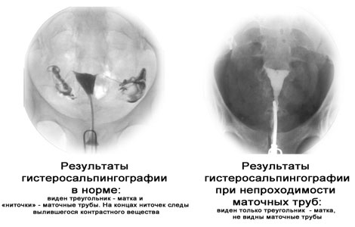
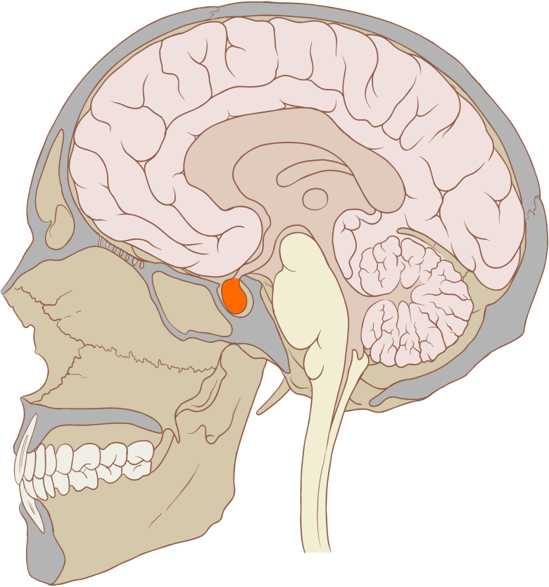
Х. Рентгенологическое исследование
Рентгенологические методы широко используются при обследовании гинекологических больных.
Гистеросальпингография (ГСГ)
ГСГ позволяет визуализировать полость матки и маточных труб. Используют в настоящее время для выполнения ГСГ только воднорастворимые рентгенконтрастные вещества.
Ультразвуковая гистеросальпингография
Рентгенологическое исследование черепа
Применяется в диагностике нейроэндокринных заболеваний.

Slide 20
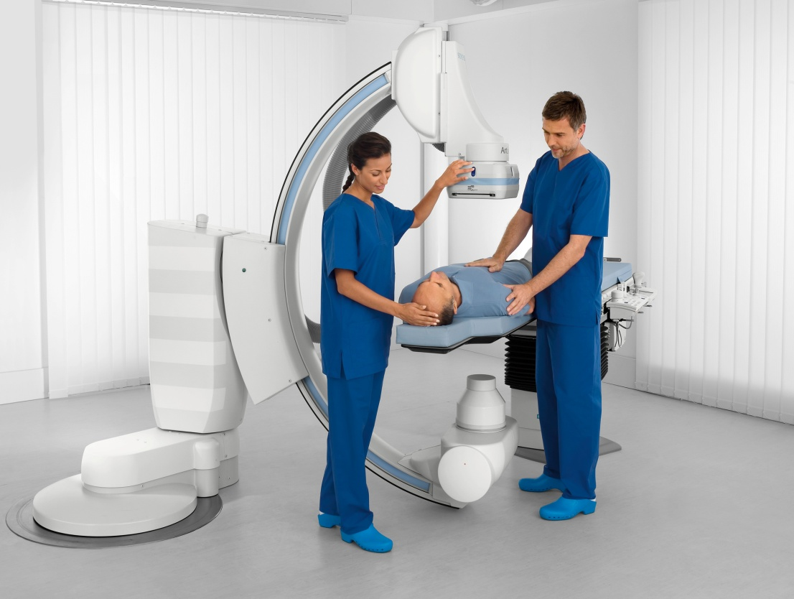
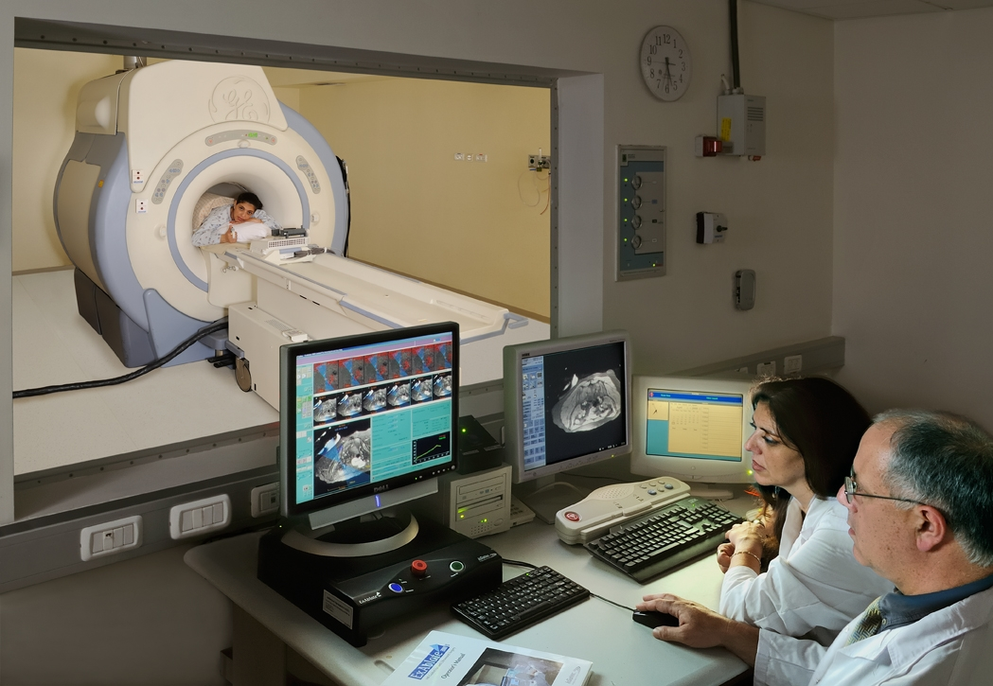
Компьютерная томография
Компьютерная томография (КТ) основана на интенсивности рентгеновского излучения при прохождении через ткани различной плотности. КТ позволяет продолжить изображение исследуемой области, срезы сагитально и фронтально или в любой заданной области.
Магнитно – резонансная томография
Используется для дифференциальной диагностики патологических образований в малом тазу при сомнительных данных УЗИ (локализация образований, его границы, взаимоотношения с соседними органами.

